Slide 1
Аудиторское заключение и его атрибуты. Виды аудиторских заключений. Положительное заключение.
Андреев Александр
Группа БЭК-124
НИУ ВШЭ

Slide 2
АУДИТОРСКОЕ ЗАКЛЮЧЕНИЕ
Аудиторское заключение — это официальный документ, предназначенный для пользователей финансовой (бухгалтерской) отчетности, содержащий выраженное в установленной форме мнение аудиторской организации или индивидуального аудитора о достоверности бухгалтерской (финансовой) отчетности аудируемого лица и соответствии порядка ведения его бухгалтерского учета законодательству Российской Федерации.
Аудиторское заключение — это документ, содержащий выраженное в установленной форме мнение аудитора о достоверности финансовой (бухгалтерской) отчетности и соответствии порядка ведения бухгалтерского учета требованиям, установленным нормативными актами, действующими в Российской Федерации.

Slide 3
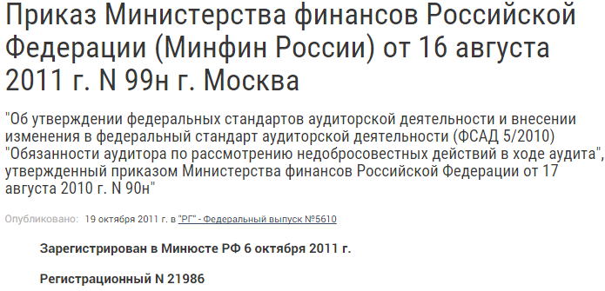
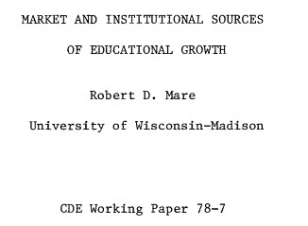
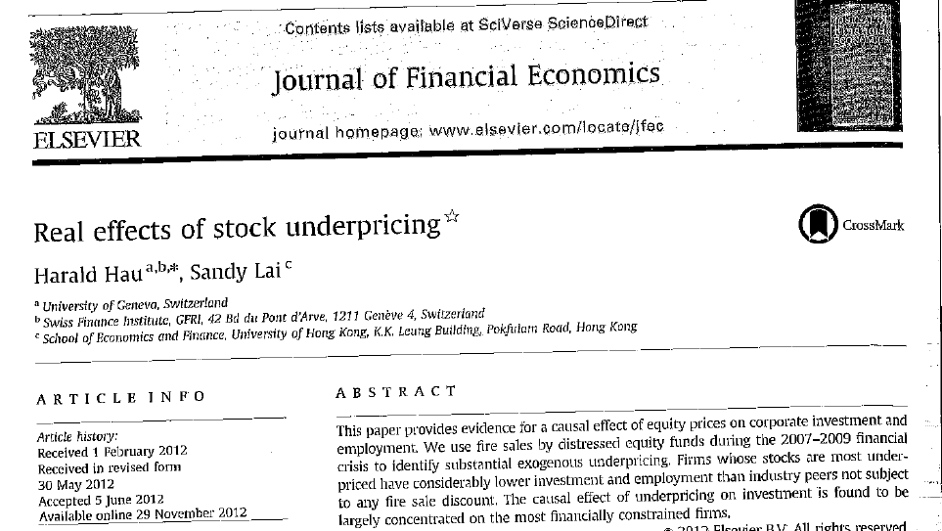
РЕГУЛИРОВАНИЕ ЗАКЛЮЧЕНИЙ
ЧЕМ РЕГУЛИРУЮТСЯ
"Аудиторское заключение о бухгалтерской (финансовой) отчетности и формирование мнения о ее достоверности" (ФСАД 1/2010).

Slide 4
ФОРМА ЗАКЛЮЧЕНИЯ
Стандартное аудиторское заключение состоит из трёх частей:
В вводной части сообщается об общей ответственности аудиторов и директоров, а также предоставляется информаци о том, какие разделы финансовых отчётов прошли проверку.
Во второй части описывается, каким образом проводилась аудиторская проверка и какие области компании в ней участвовали.
В третьей части аудиторская фирма делает свои заключения и высказывает свое мнение о состоянии финансовых отчётов компании

Slide 5
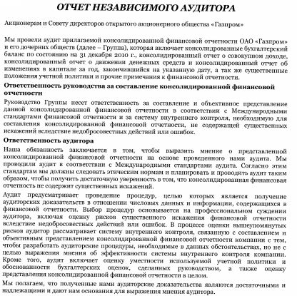
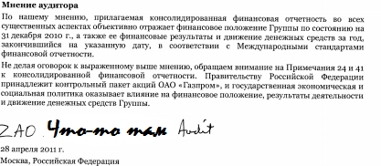
КАК ВЫГЛЯДИТ ЗАКЛЮЧЕНИЕ

Slide 6
АТРИБУТЫ ЗАКЛЮЧЕНИЯ
Основные элементы аудиторского заключения:
наименование «Аудиторское заключение по финансовой (бухгалтерской) отчетности";
адресат (в соответствии с договором или законодательством Российской Федерации, как правило, адресуется собственнику аудируемого лица, совету директоров и т.п.);
сведения об аудиторе;
сведения об аудируемом лице;
вводная часть;
часть, описывающая объем аудита;
часть, содержащая мнение аудитора;
дата аудиторского заключения;
подпись аудитора.

Slide 7
СВЕДЕНИЯ ОБ АУДИТОРЕ
Сведения об аудиторе включают в себя:
организационно-правовую форму аудиторской организации, ее наименование;
место нахождения (адрес); номер, дату свидетельства о государственной регистрации;
номер, дату, наименование органа, предоставившего аудиторской организации лицензию на осуществление аудиторской деятельности, срок ее действия;
членство в аккредитованном профессиональном аудиторском объединении.

Slide 8
СВЕДЕНИЯ ОБ АУДИРУЕМОМ ЛИЦЕ
Сведения об аудируемом лице включают в себя:
организационно-правовая форма аудируемого лица,
его наименование,
место нахождения (адрес),
номер,
свидетельства о государственной регистрации.

Slide 9
ВВОДНАЯ ЧАСТЬ
Вводная часть должна содержать сведения о периоде представления информации в финансовой отчетности, составе этой отчетности (форму № 1 «Бухгалтерский баланс», форму № 2 «Отчет о прибылях и убытках», приложения к формам № 1, 2, пояснительную записку), разграничении ответственности между аудитором и аудируемым лицом.
Ответственность за подготовку финансовой отчетности несет руководство аудируемого лица. Аудитор отвечает за выражение профессионального мнения о степени достоверности финансовой отчетности во всех существенных отношениях и соответствии порядка ведения бухгалтерского учета законодательству Российской Федерации.

Slide 10
ОБЪЕМ АУДИТА
Часть, описывающая объем аудита, содержит следующую информацию:
аудит был проведен в соответствии с федеральными законами, федеральными правилами (стандартами) аудиторской деятельности, внутренними правилами (стандартами), действующими в профессиональном аудиторском объединении, членом которого является аудитор, иными документами;
аудит был спланирован и проведен для обеспечения разумной уверенности в том, что финансовая отчетность не содержит существенных искажений;
аудит проводился на выборочной основе и включал в себя: а) изучение доказательств на основе тестирования, подтверждающих значение и раскрытие в финансовой отчетности информации о финансово-хозяйственной деятельности; б) оценку принципов и методов бухгалтерского учета, правил подготовки финансовой отчетности; в) определение главных оценочных значений, представленных в финансовой отчетности; г) оценку общего представления о финансовой отчетности;
аудит представляет достаточные основания для выражения мнения о достоверности финансовой отчетности во всех существенных отношениях и соответствии порядка ведения бухгалтерского учета законодательству Российской Федерации.

Slide 11
МНЕНИЕ АУДИТОРА
Часть, содержащая мнение аудитора, раскрывает в установленной форме профессиональное мнение аудитора о степени достоверности проаудированной финансовой (бухгалтерской) отчетности.

Slide 12
ДАТА АУДИТОРСКОГО ЗАКЛЮЧЕНИЯ
Датой аудиторского заключения является дата окончания аудита, так как аудитор несет ответственность за выражение мнения о достоверности показателей в финансовой отчетности на момент проведения проверки.
По другим операциям, которые могут иметь место после окончания аудита, аудитор ответственности не несет.

Slide 13
ПОДПИСИ
Аудиторское заключение должно содержать подписи следующих лиц:
руководителя аудиторской организации или иного уполномоченного лица;
руководителя аудиторской проверки с указанием номера, типа квалификационного аттестата и срока его действия.

Slide 14
ВИДЫ ЗАКЛЮЧЕНИЙ
Безоговорочно положительное аудиторское заключение
аудитор выражает мнение, что бухгалтерская отчетность экономического субъекта достоверно отражает его финансовое положение, а совершенные им финансовые и хозяйственные операции в основном соответствуют действующим в РФ нормативным актам.
Безусловно-положительное заключение составляется в том случае, если аудитор, по крайней мере, убежден в том, что:
бухгалтерская отчетность проверяемого субъекта не содержит существенных ошибок, искажений, неточностей;
бухгалтерский учет соответствует установленным принципам, требованиям, а также учетной политике предприятия;
в пояснительной записке и приложениях достаточно полно раскрыты все вопросы, имеющие отношение к бухгалтерской отчетности;
данные бухгалтерской отчетности не противоречат сведениям о проверяемом субъекте, ставшими аудитору известными из других источников.
Мнение с оговоркой
Отрицательное мнение
Отказ от выражения мнения

